Slide 1
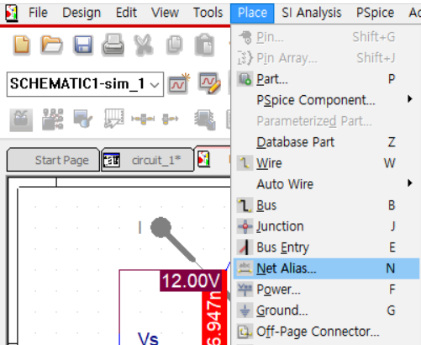
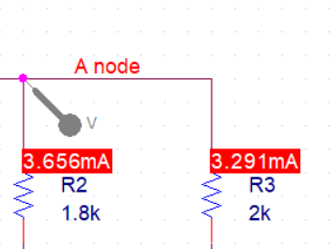
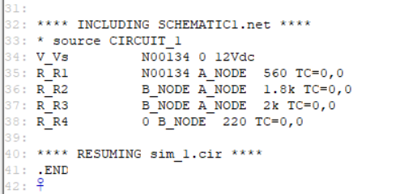
Net list에서 node name 변경하기
Net Alias라는 기능을 이용하여 임의로 정해지는 Node number를 인지하기 편리한 node name으로 변경이 가능하다.
예) N0000201 => A_node 또는 node_B ..etc.

Slide 2
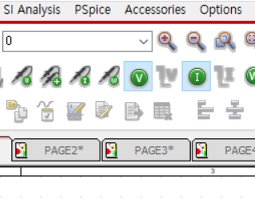
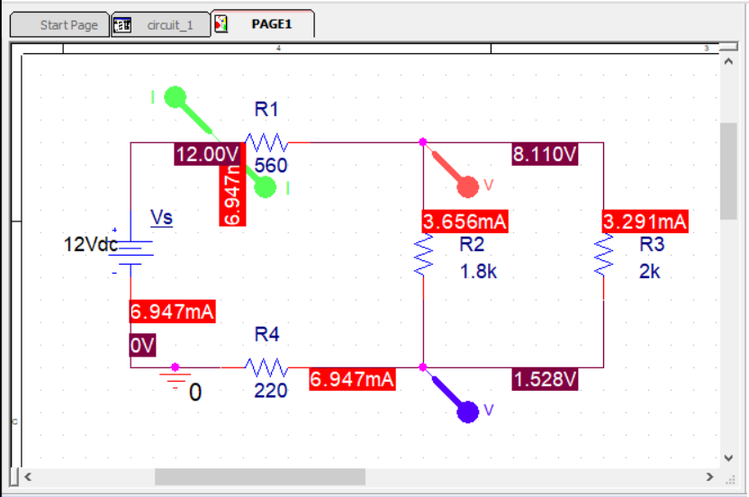
전류 확인 방법(1)
Enable Bias voltage Display &
Enable Bias Current Display

Slide 3
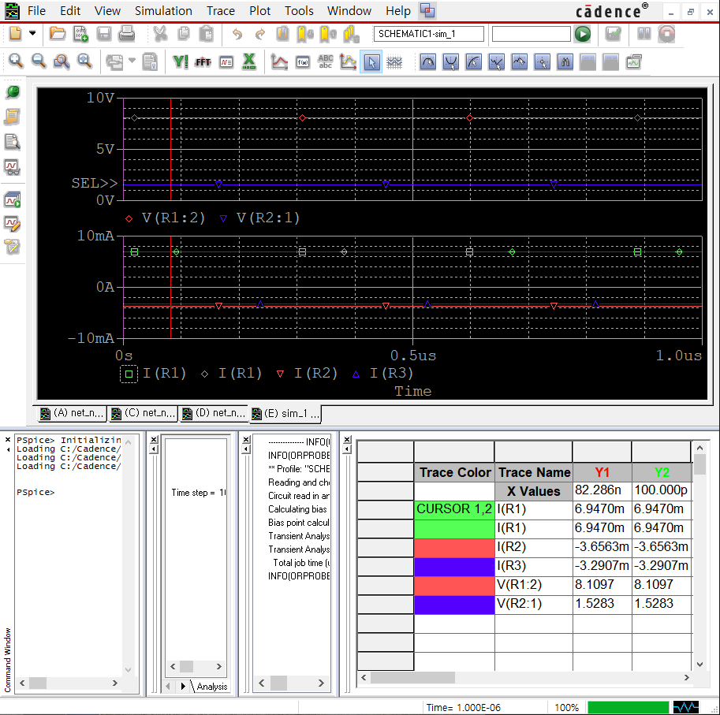
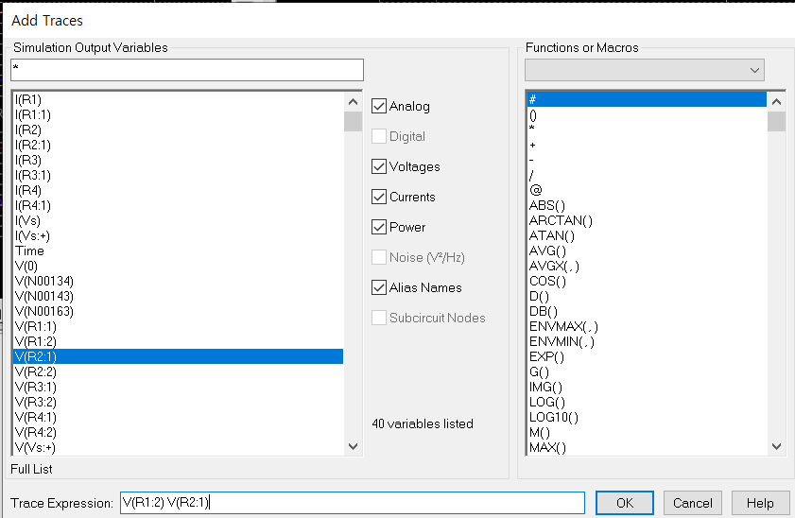
전류 확인 방법(2)
확인 순서
메뉴 Plot > Add plot to window
메뉴 Trace > Add trace
선택 V(R1:2) V(R2:1)
3. Change trace window
4. 메뉴 Trace > Add trace
선택 I(R1) I(R2)
5. 메뉴 Trace > cursor
커서 활성화
6. Value 확인 ( 좌측 붉은 원 참조 )

